Slide 1


+
= ?
Notes:
Max
Erste Introfolie für Aufmerksamkeit

Slide 2
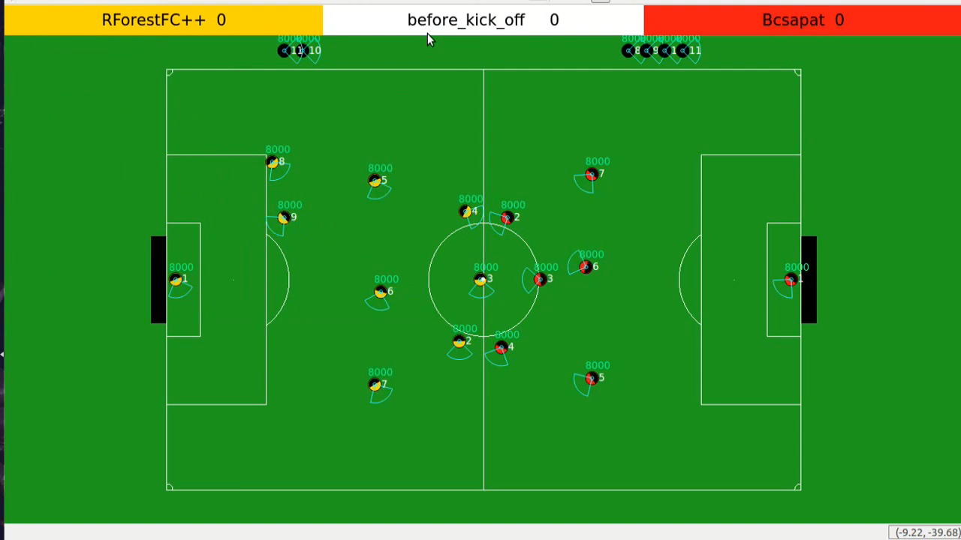
Notes:
Max
Introvideo RoboCup

Slide 3

UNREALCUP
Michael Kekeisen – Michael Möbius – Daniel Rapp – Maximilian Schmitz
Betreuer: Prof. Erwin Fahr
Studienarbeit TIT12
Notes:
Eingehen auf Introvideo, langweilig
Vorstellung UnrealCup

Slide 4
Inhalt
Aufgabenstellung
Umsetzung
Demo
Fazit
Fragerunde

Slide 5
Aufgabenstellung
Fußballsimulation
3D-Grafik
Physiksimulation
Ausdauersystem
Schnittstelle für KI
Linux Support
Notes:
Ziele, die wir erreichen wollten

Slide 6



Umsetzung
Notes:
Daniel
begin: 4 min
Verschiedene Möglichkeiten der Engine (was ist engine)
Unreal Engine?
Unity? → Quellcode nicht Erweiterbar
Source → nicht frei
→ 30 Sec
Was bieten die Engines?
Grafik, Physik, “Framework” für Bewegungen
→ 30 Sec
Probs:
Unity? → Quellcode nicht Erweiterbar
Source → nicht frei
6

Slide 7
Umsetzung
Notes:
Warum UnrealEngine?
Umsonst, Möglichkeit Script-Integration Modern (sehr regelmäßige updates), Quellcode einsehbar
→ 30 Sec
Abgrenzung: was haben wir getan
Engine bietet wie erwähnt unterschiedliche Funktionen
7

Slide 8
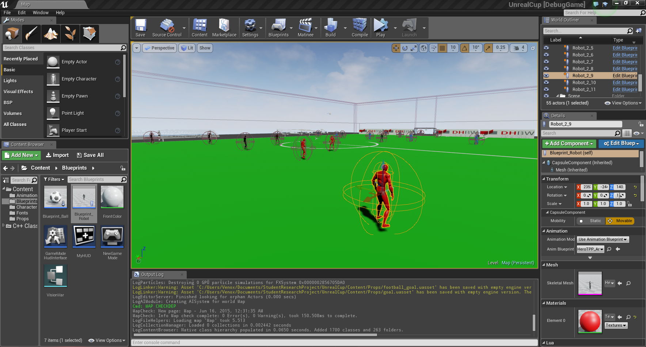
Umsetzung
Notes:
Abgrenzung:
Modellierung des Spielfelds (3D)
Dazu gehört: Tore, Kollisionsboxe, Sichtfeld oder ähnliches
Zusätzlich physikalische gegebenheiten wie Winkel des Sichtfelds und reichweite des Gehörs
TODO
8

Slide 9
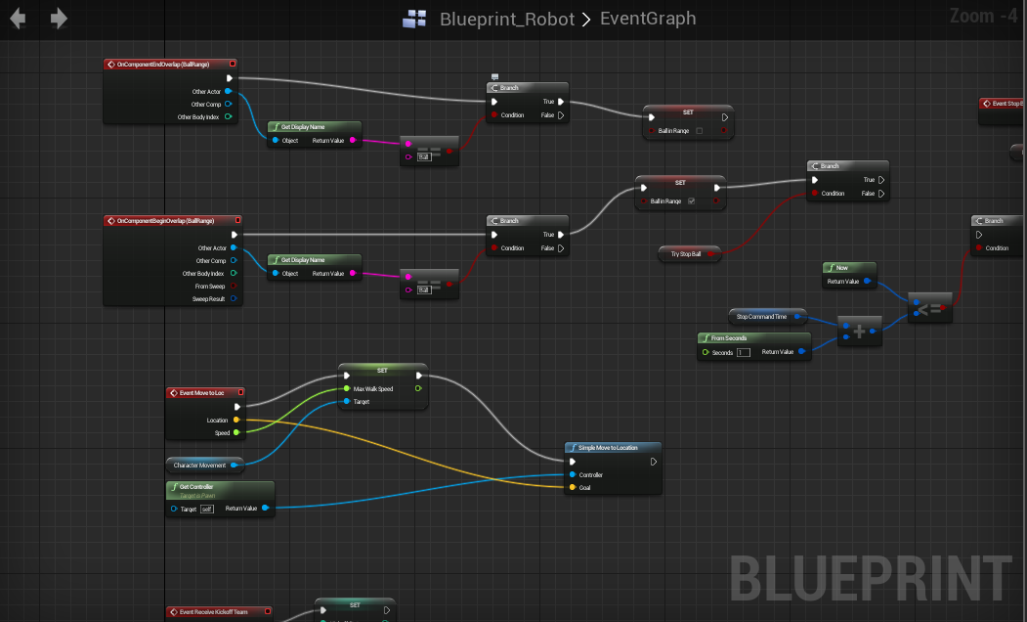
Umsetzung
Notes:
Neben Modellierung:
Fußballregeln (Anstoß, Tor usw)
Aus, Abseits usw nicht!
Gesamte steuerung der Spieler
Dazu gehört alles vom Kick bis zum Erkennen der Ballposition auf dem Spielfeld
Auch Implementierung der KI, aber nicht hauptfokus
Wichtig: Lesen der KI aus externen Scripten!! Überleitung
9

Slide 10
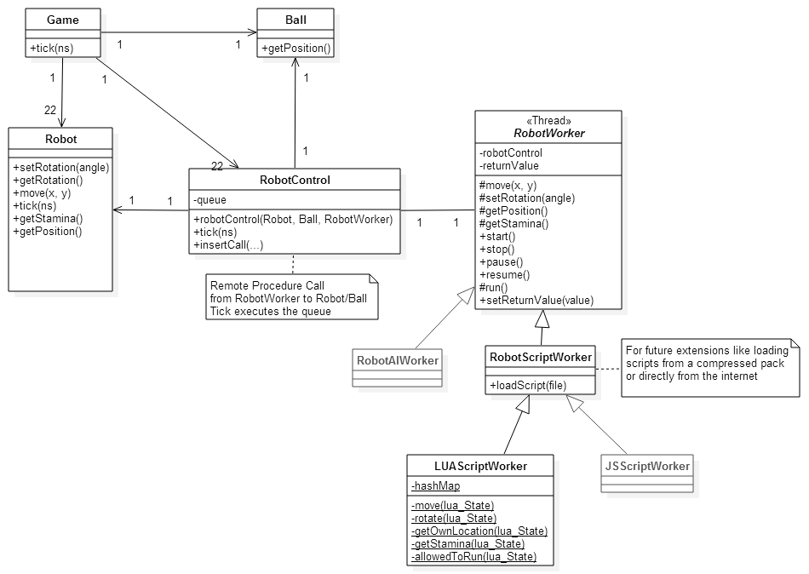
Umsetzung
Notes:
Michi M.
Begin: 9min
2 min
C++, Flexible Architektur
Multithreading, gesichert durch Critical Sections -> RPC
LUA als erste Möglichkeit für KI
Weitere Scriptsprachen wie JS, Python, Perl leicht einbaubar

Slide 11

Umsetzung
23.000 ZEILEN
ANSI C
MIT LIZENZ
Notes:
LUA als Scriptsprache der Wahl
Was ist LUA
einfache, leichtgewichtige Scriptsprache
23000 lines of C code
Warum LUA?
weit verbreitet
simpel,
kompakt
einfach einzubauen

Slide 12
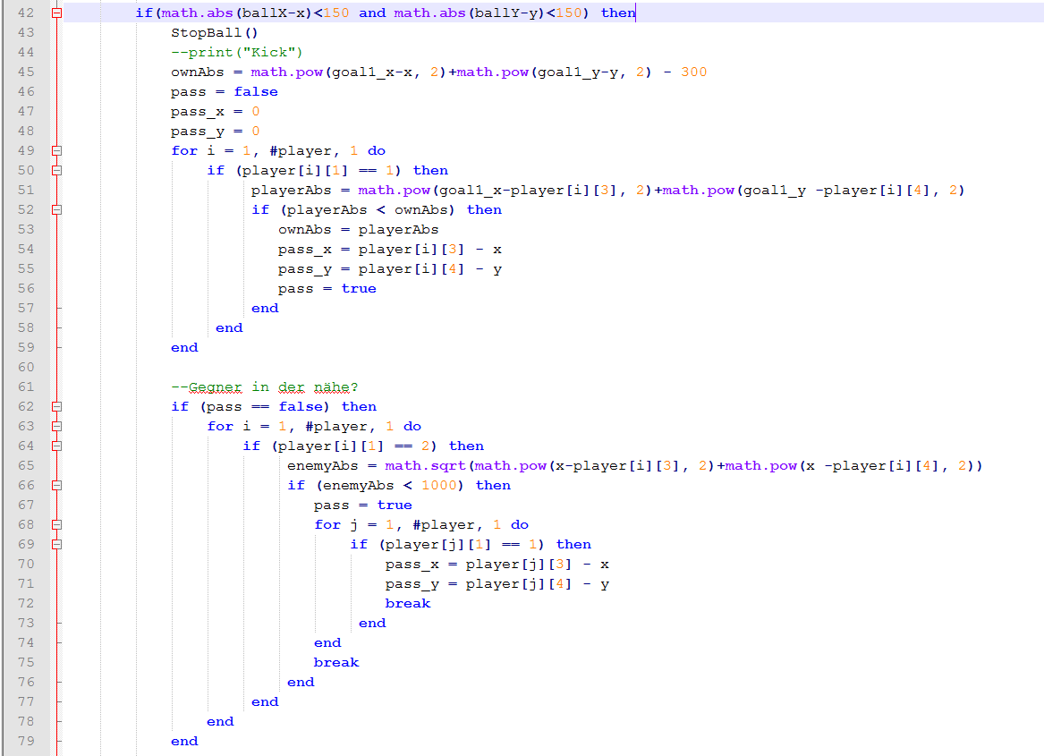
Umsetzung
TimePlayed()
GetTeamId()
IsKickoff()
hasBall()
MoveForward(x, y)
MoveTo(x, y)
Rotate(angle)
Kick(x, y, force)
StopBall()
GetOwnLocation()
GetBallPosition()
GetVisiblePlayers()
GetGoal1Position()
GetGoal2Position()
GetStamina()
Speak(text)
Listen()
AllowedToRun()
Notes:
Michi M. 2 min
Genauer auf KI Proggen mit LUA eingehen

Slide 13
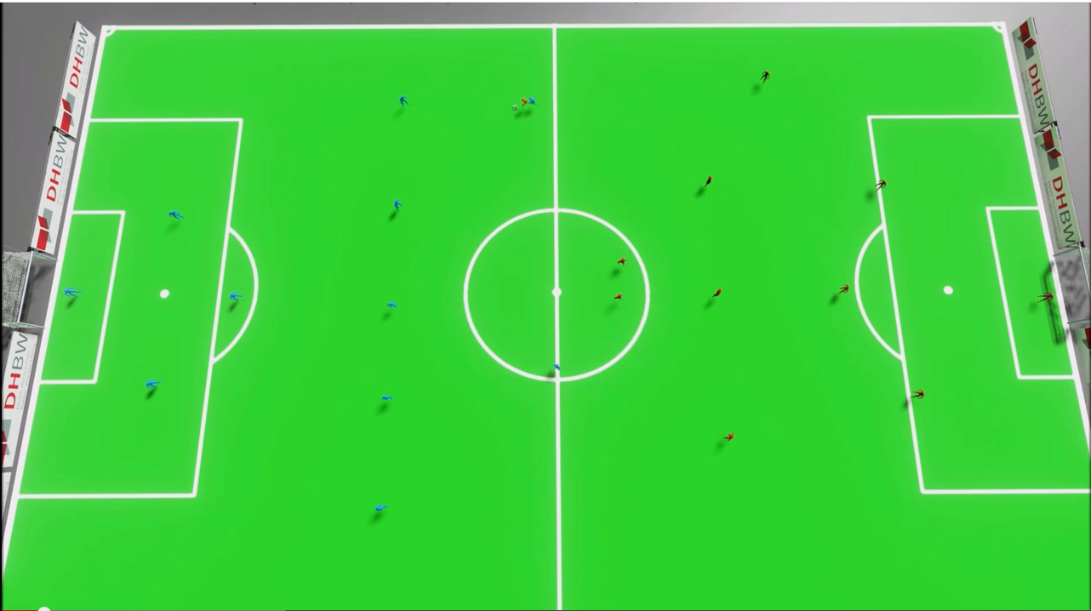
Vorführung
Musik: Christian Bjoerklund - Hallon
Notes:
Michi
Begin: 14
Musik 1:20
Dann bisschen über KI → So Skillz von den Figuren, was die so können…sichtradius usw?

Slide 14
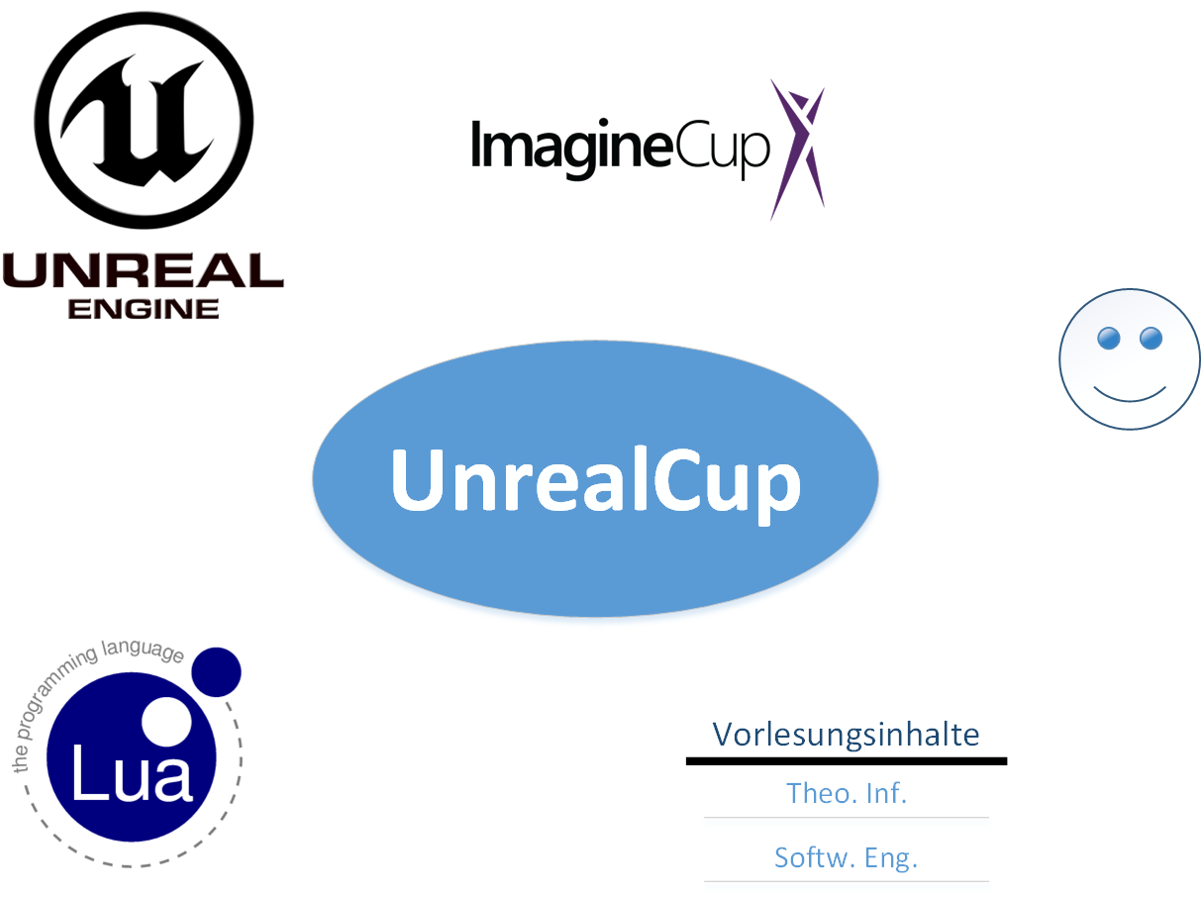
Fazit
Notes:
Vorlesungsinhalte…Basislogik Fahr, Designansätze
Wir sind zufrieden, ImagineCup…
Vorlesungsinhalte und neue Technologie verwenden, welche auch in der Praxis eingesetzt wird…

Slide 15
Ausblick
Erweiterte Regeln
Grafik
Bedienung
Alternative Skriptsprachen
Bessere KIs!
Grafischer KI Editor

Slide 16

Fragen?
JETZT DOWNLOADEN:
http://tinyurl.com/ncztrzv
Notes:
Max moderiert
Link zum Download einbauen… (QR Code?

